Slide 1
在校园中健康成长
第二单元 多彩的学校生活

Slide 2
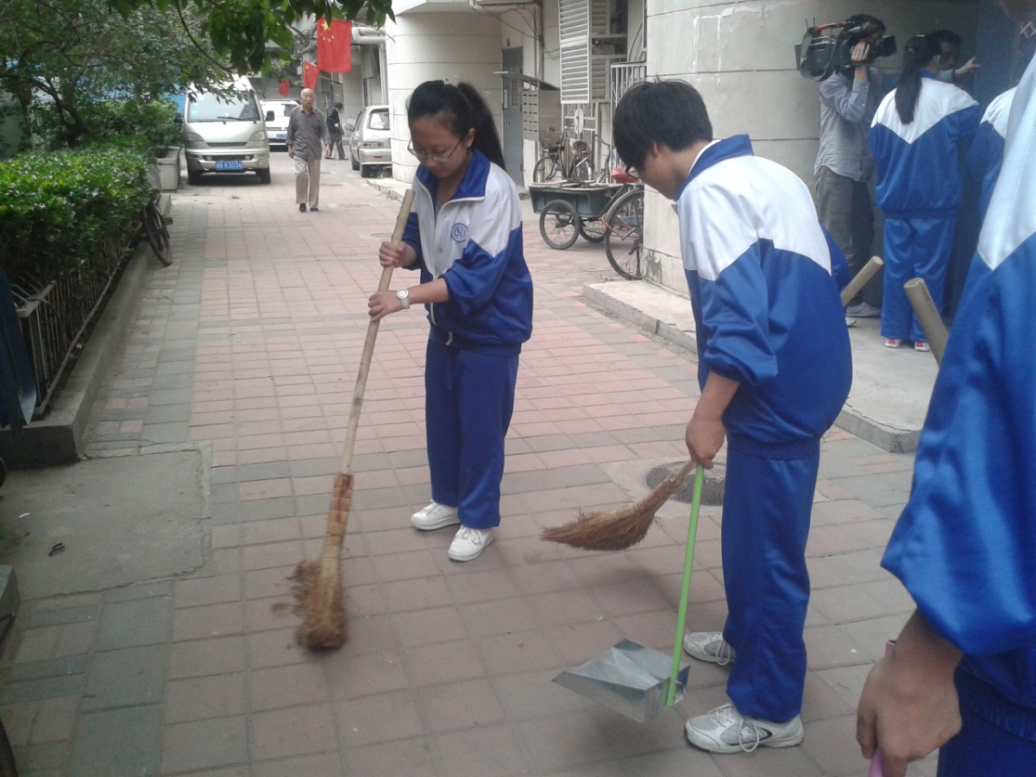
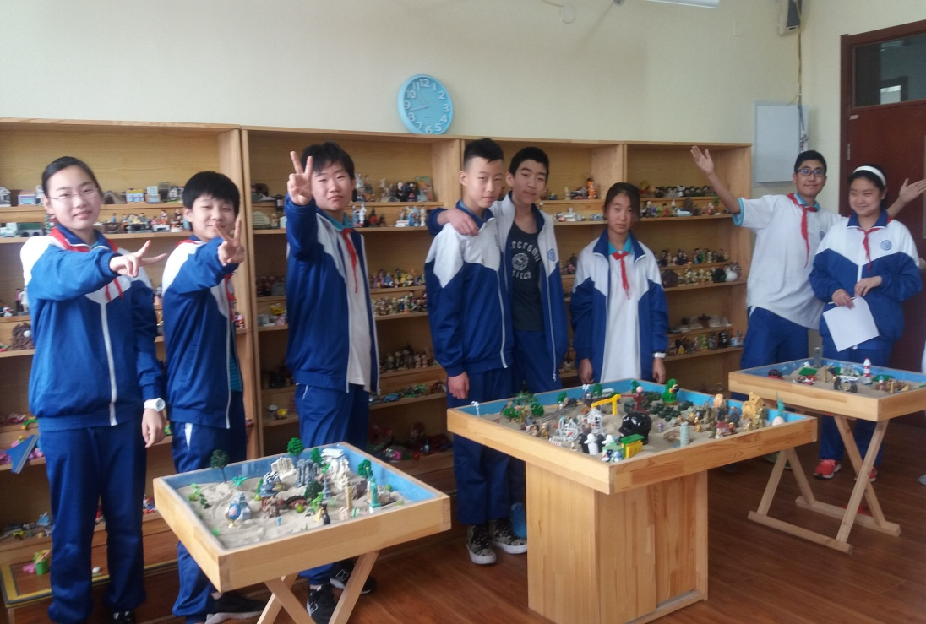
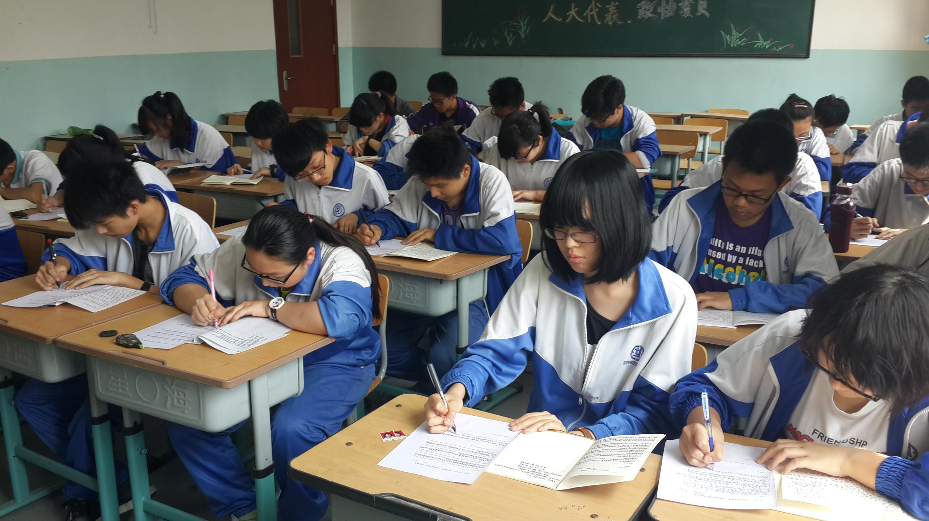

Slide 3
如果以人体头的长度为单位，人在成长过程中身高与头长大概有什么比例关系？

Slide 4
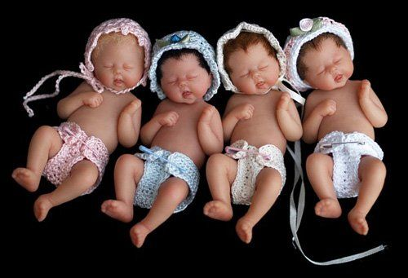
婴儿

Slide 5
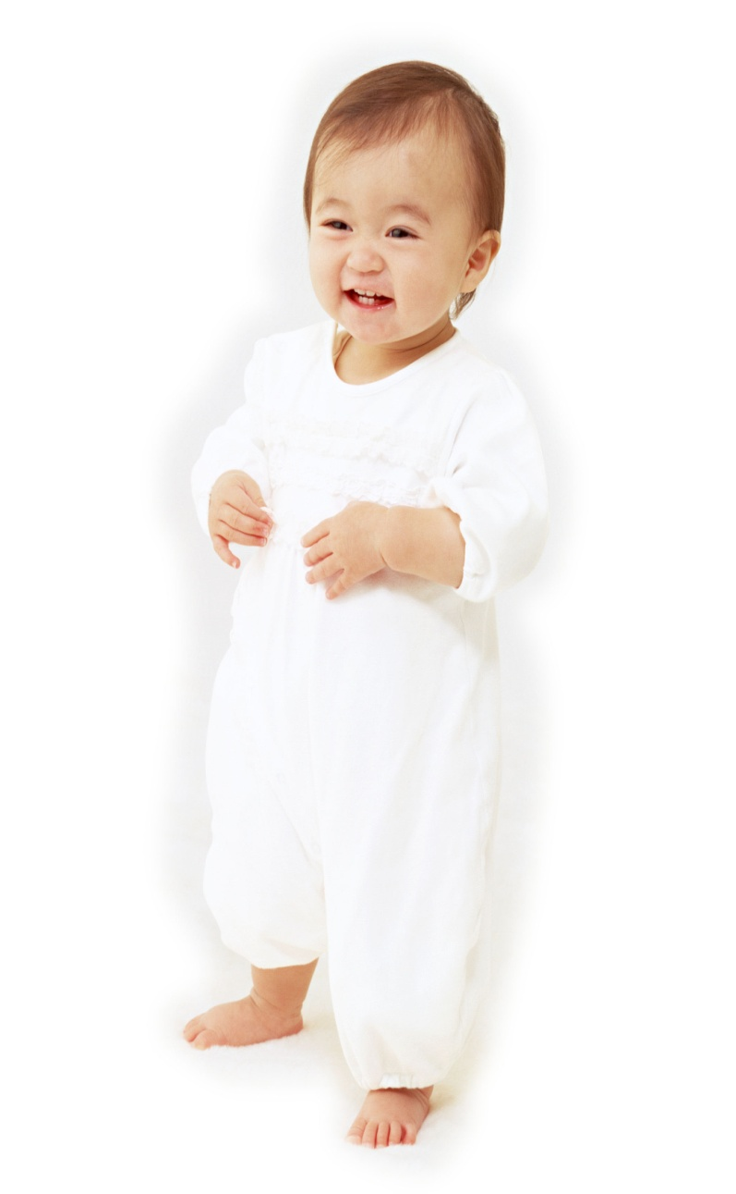
幼儿

Slide 6
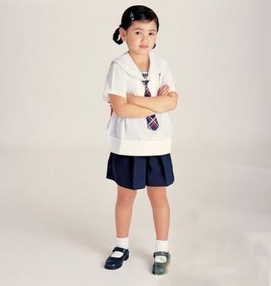
儿童

Slide 7
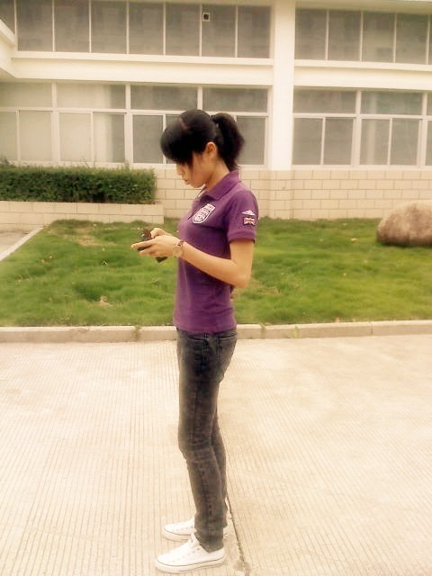
青少年

Slide 8
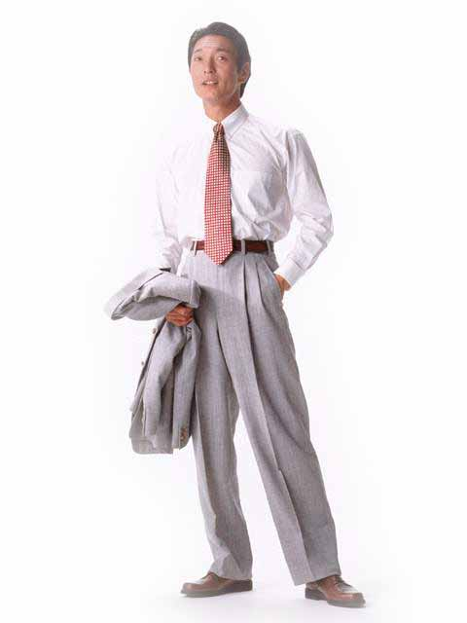
成年

Slide 9
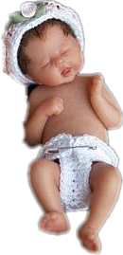
7个
在人的成长过程中，头占全身的比例有什么规律？
6个
5个
4个
3个

Slide 10
如果以人体头的长度为单位，分别测量一下站 坐 盘三种姿势与头长的关系.

Slide 11
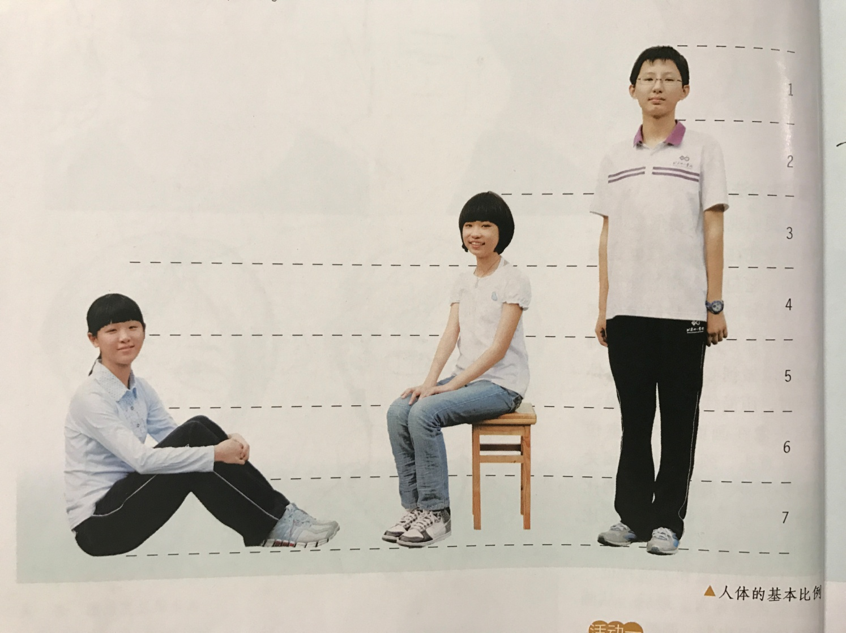
人体的基本比例
一个头长
站七坐五盘三半
头一肩二身三头,
臂三腿四脚一头,
手为一头三之二.
大腿小腿各两头.

Slide 12
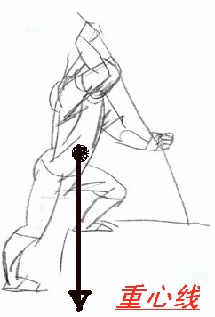
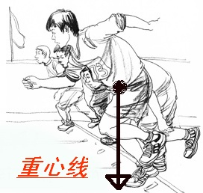
什 么 是 重 心 线 ？

Slide 13
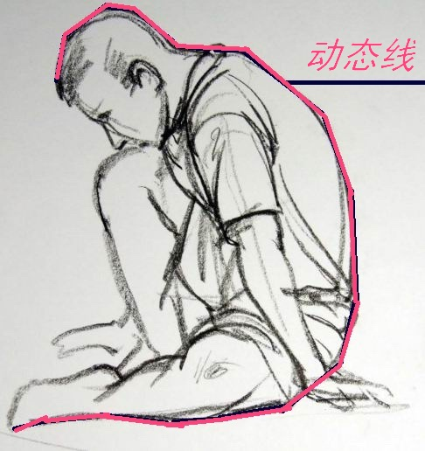
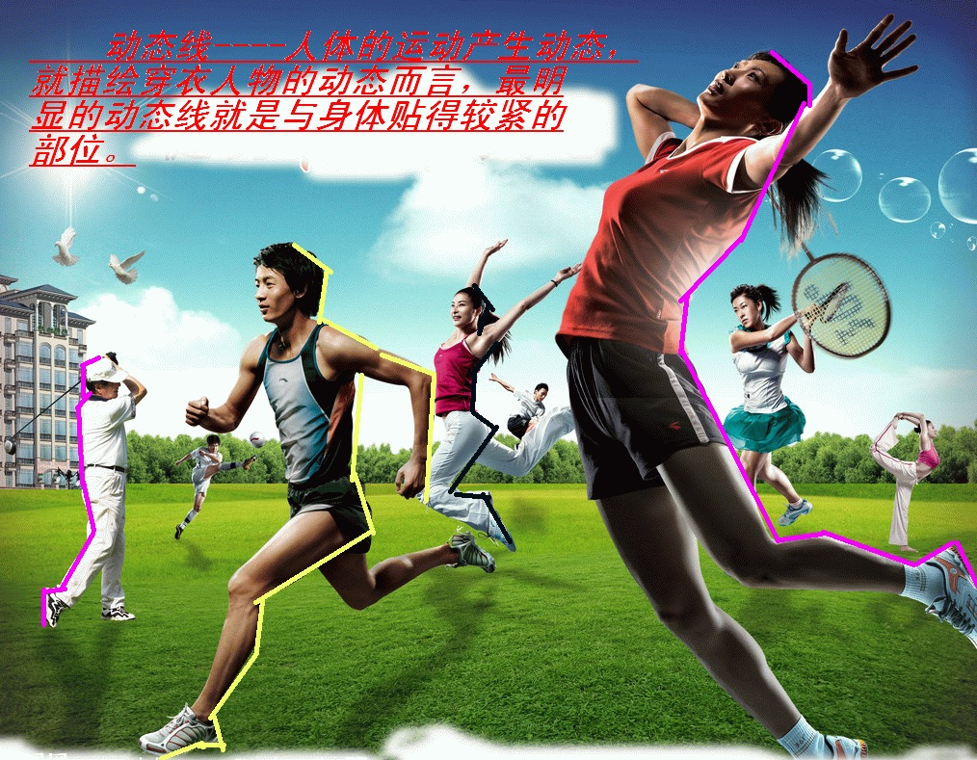
什 么 是 动 态 线 ？

Slide 14
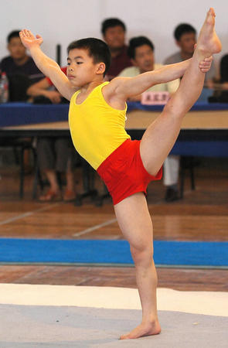
人物的动态和重心
动态线和重心线

Slide 15
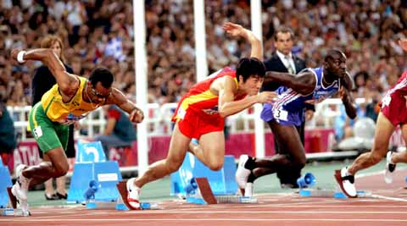
动态线和重心线

Slide 16
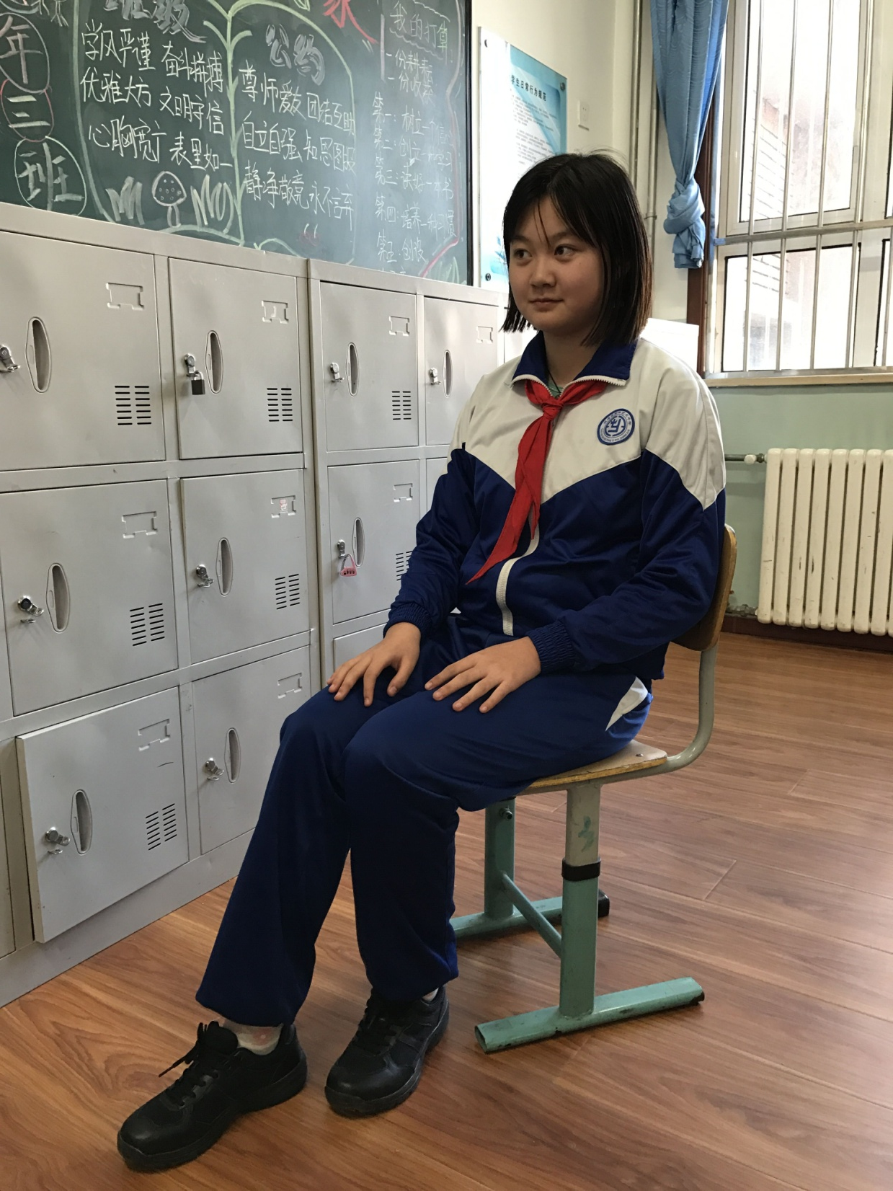

Slide 17
课堂实践
1、照片写生
2、临摹大屏幕上的人物作品
3、画出学案上人物的动态线和重心线

Slide 18
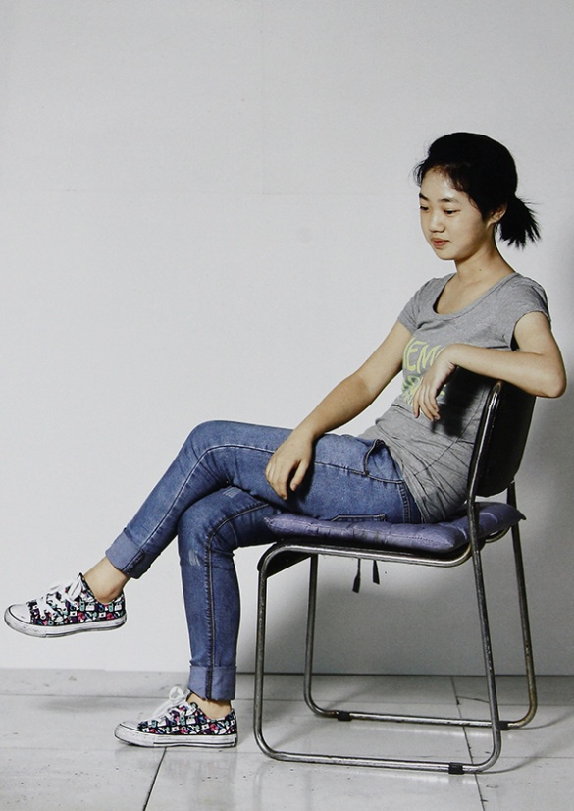
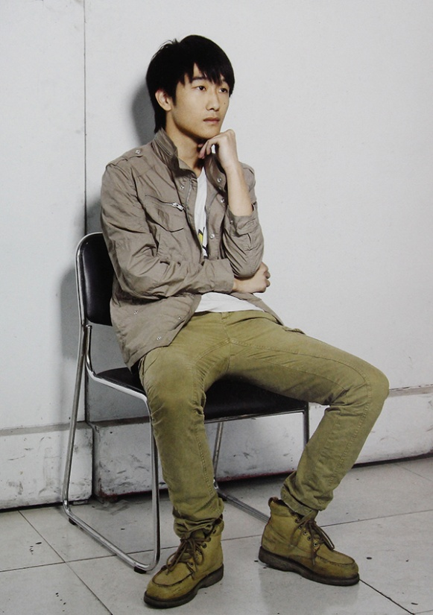
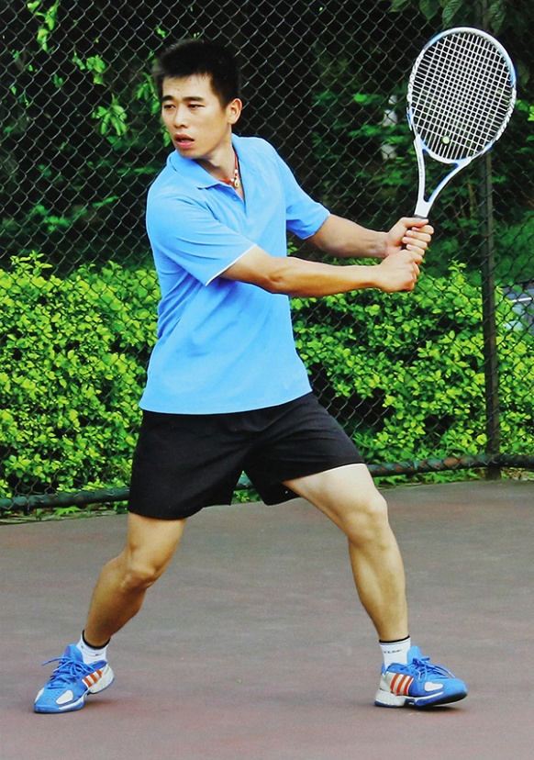
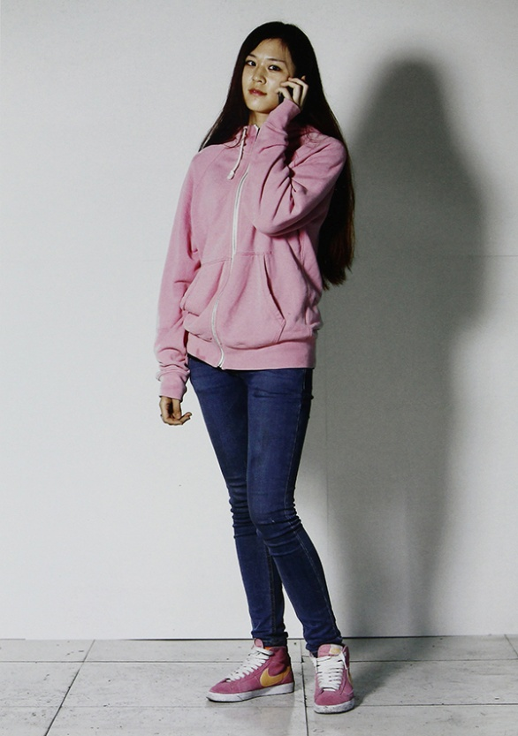

Slide 19
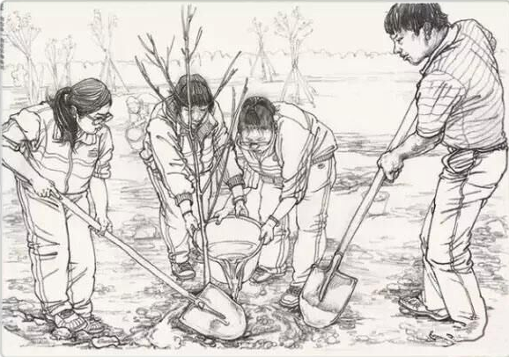

Slide 20
课后拓展
运用所学的人体比例知识以及表现人物动态的方法，用线条对家庭成员进行写生练习。

